Slide 1
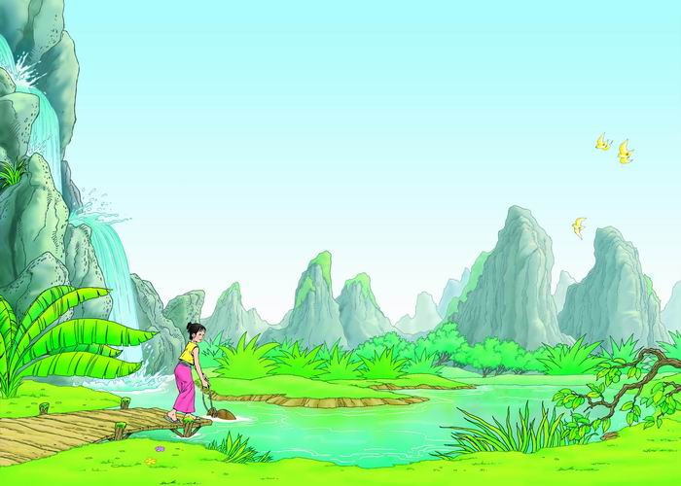

5 泉 水

Slide 2

火红的杜鹃 美丽的身影
静静的山谷 明亮的镜子
清脆的歌声 一股清泉
提着瓦罐 冲出石缝
很多很多 很清很清 很甜很甜 很美很美

Slide 3

1 来吧，我的水很多。
2 来吧，来吧！我的水很多很多，
山上有一座天然水塔。

Slide 4
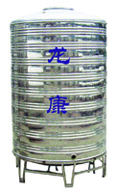

Slide 5
来吧，来吧！我的水很多很多，
山上有一座天然水塔。

Slide 6
照吧，照吧！我的水很清 很清，像一面明亮的大镜子。

Slide 7
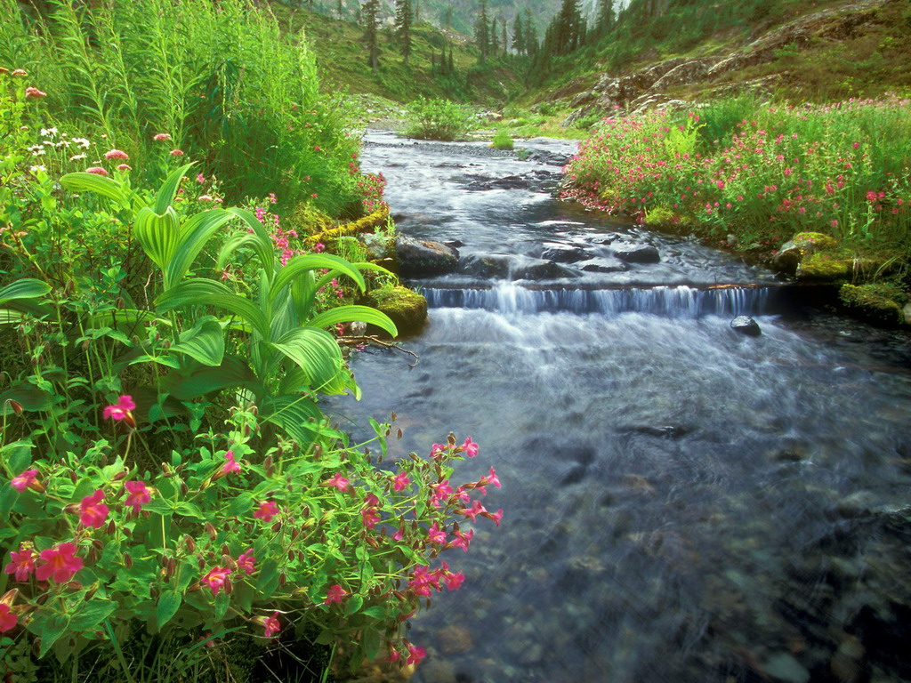
照吧，照吧！我的水很清
很清，像一面明亮的大镜子。

Slide 8

喝吧，喝吧！我的水很甜很甜，喝饱了，你们能结出更大更甜的果子。

Slide 9
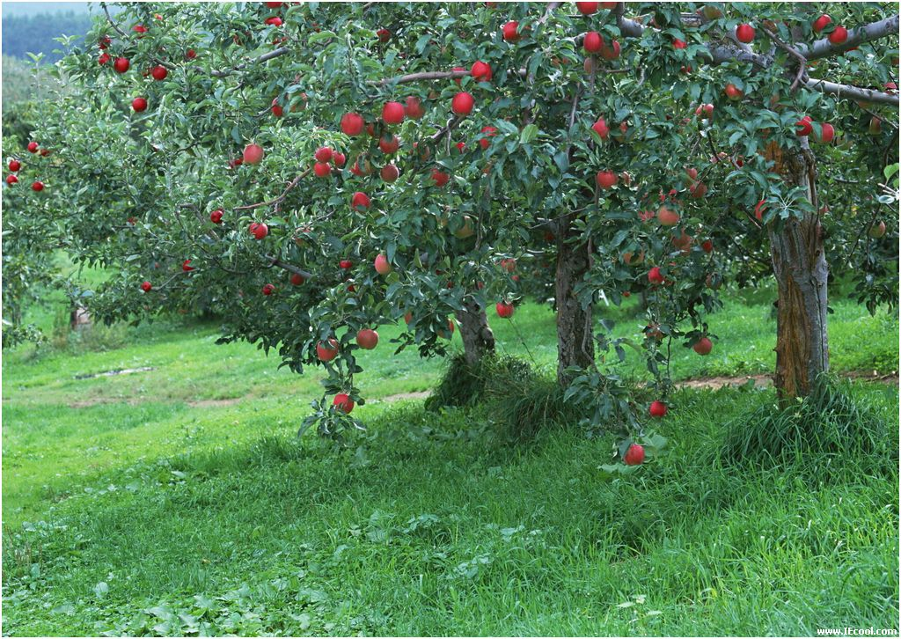

Slide 10
唱吧，唱吧！我的琴声很美很美，
正好为你清脆的歌声伴奏。

Slide 11
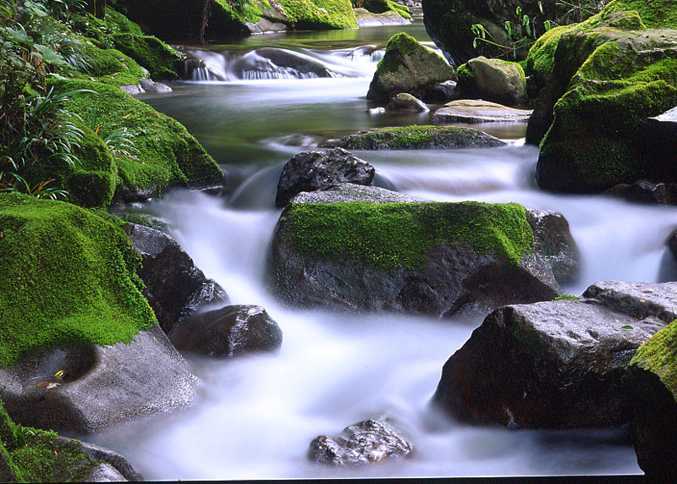

Slide 14
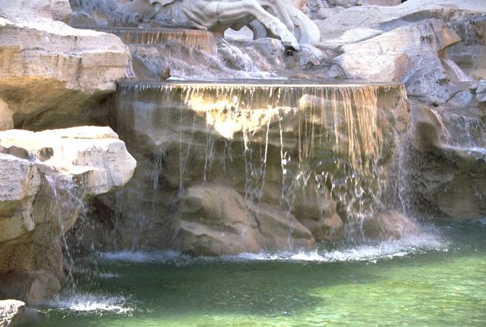
我会读
泉水泉水你到哪里去？
我要流进小溪里。
溪水溪水你到哪里去？
我要流进江河里。
江水河水你们要到哪里去？
我们都要流进海洋里。

Slide 15
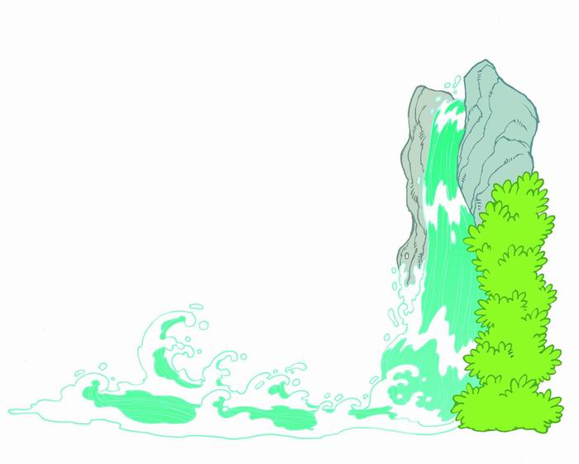
泉水流到______（什么地方），
她看到了___________（谁？），
泉水说：“ __ ”

